Slide 1
数据结构
第七章 图
深圳大学计算机与软件学院

Slide 2
第五节 最短路径
思考：
（1）从图中一个顶点到另外顶点，如何使途中经过的
顶点最少？
（2）从图中一个点出发，如何到其它点的路径最短？
(单源点最短路径，本节内容）
广度优先
2

Slide 3
基本概念
路径长度:一条路径上所经过的边的数目
带权路径长度:路径上所经过边的权值之和
最短路径:(带权)路径长度(值)最小的那条路径
最短路径长度或最短距离:最短路径长度

Slide 4
一、最短路径
最短路径是求从图（或网）中某一顶点，到其余各顶点的最短路径。
最短路径与最小生成树主要有三点不同：
1.最短路径的操作对象主要是有向图(网)，而最
小生成树的操作对象是无向图。
2.最短路径有一个始点，最小生成树没有
3.最短路径关心的是始点到每个顶点的路径最短，而
最小生成树关心的是整个树的代价最小
4

Slide 5
二、Dijkstra算法
最短路径可以采用迪杰斯特拉(Dijkstra)算法求解
单源点最短路径，求从一个源点出发到图中其余各顶点的最短路径
Dijkstra算法采用按路径长度递增的次序产生最短路径
5

Slide 6
迪杰斯特拉(Dijkstra)算法
迪杰斯特拉算法的思想是：按路径长度递增的顺序逐步产生最
短路径，
设置两个顶点的集合U和T，集合U中存放已找到最短路径的顶点，集合T=V-U中存放当前还未找到最短路径的顶点。
初始状态时，集合U中只包含源点，设为v_{0；}
然后从集合T中选择到源点v₀路径长度最短的顶点u加入到集合U中；
集合U中每加入一个新的顶点u都要修改源点v₀到集合T中剩余顶点的当前最短路径长度值，集合T中各顶点的新的当前最短路径长度值，为原来的当前最短路径长度值与从源点过顶点u到达该顶点的路径长度中的较小者。
转到3，此过程不断重复，直到集合T中的顶点全部加入到集合U中为止。

Slide 7
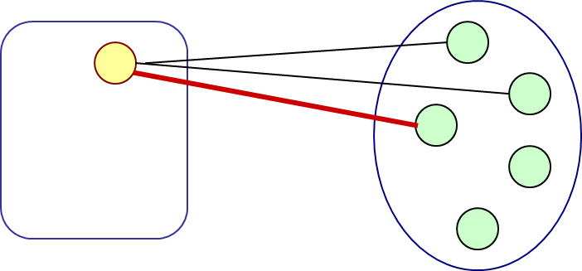
迪杰斯特拉(Dijkstra)算法
U
T=U-V
U
源点到各顶点路径长度
T=U-V
初始，U={源点v₀}
U集合不断加点
顶点加入标准：选择源点v₀到T中各顶点路径长度最短的顶点u加入到集合U中。

Slide 8
例：求下图A顶点到各顶点的最短路径。
迪杰斯特拉算法求解过程

Slide 9
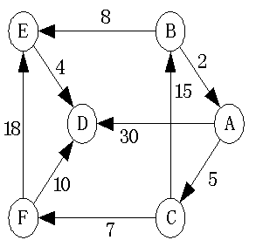
迪杰斯特拉算法求解过程
∞
∞
E
B
0
D
30
A
30,A
5
F
C
∞
5,A
初始化
∞
20,C
30,F
20,C
E
B
E
B
30,A
15
22,F
15
0
D
30
A
18
D
A
5
10
5
F
7
C
F
7
C
12,C
5,A
12,C
5,A
（1）选C点，更新
（2）选F点，更新路径

Slide 10
迪杰斯特拉算法求解过程
28,B
20,C
E
8
B
22,F
D
15
A
10
5
F
7
C
12,C
5,A
（3）选B点，更新路径
28,B
8
20,C
E
8
20,C
28,B
E
B
B
22,F
22,F
D
A
D
15
A
15
10
5
10
5
F
C
F
7
C
7
12,C
5,A
12,C
5,A
（4）选D点，更新路径
（5）选E点，更新路径

Slide 11
迪杰斯特拉算法实现
源点
距离
U
U-V
顶点是否加入U集合中，即求得最短路径？final数组
各顶点到源点的距离？D数组，不断更新
选D值最小，final为false的点，路径上的上一个顶点？path数组

Slide 12
迪杰斯特拉算法实现
在Dijkstra算法中，引进了一个辅助向量D
每个分量D[i]表示当前所找到的从源点到每个终点v_{i}的最短路径长度
D[i]初值为始点v₀到各终点v_{i}的直接距离，即若从始点到某终点有(出)弧，则为弧上的权值，否则为∞
12

Slide 13
迪杰斯特拉算法实现
如何得出从开始点到各个顶点的最短路径？
（经过哪些顶点）
设置另一个辅助向量path[]，用来存放得到的从源点v0到其余各顶点的最短路径上到达目标顶点的前一顶点下标。
 | 0 | 1 | 2 | 3 | 4 | 5
vexs | A | B | C | D | E | F
path | -1 | 2 | 0 | 5 | 1 | 2
F: B->C->A, 栈
13

Slide 14
普利姆、迪杰斯特拉算法实现
 | 普利姆 | 迪杰斯特拉
辅助空间 | dis：存储边权值； visited:是否加入树； adj: 边的另一邻接点。 | D：存储距离 final:是否求得最短路径； path: 路径上的上一个点。
过程 | 初始化；权值或0x3f3f3f3f 循环n-1趟： 选visited为0且dis值最小的点，更新该点visited； 更新dis值、adj。 | 初始化:权值或0x3f3f3f3f 循环最多n-1趟： 选final为0且D值最小 的点，更新该点final值； 更新D值、path。 若D值为无穷大，剩余点无最短路径。
更新，假设选出i顶点 | 若w_{ij}<dis[j]且visited[j]=0, 则dis[j] = w_{ij}，adj[j] = i。 | 若D[i]+w_{ij}<D[j]，则D[j]=D[i]+w_{ij}, path[j]=i;
14

Slide 15
对下图求从V₀出发到各顶点的最短路径。
练习
求解过程见下表。其中每一列代表一个选择D、修改D的过程。 单元格内的第一行是final、第二行是D值、第三行是path值。

Slide 16
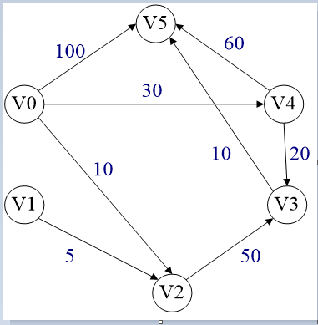
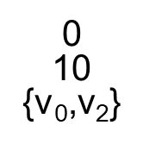
终点 | 从v₀到各终点的D值和最短路径的求解过程
 | 1
v₁
v₂
v₃
v₄
v₅
v_{j}
U
0
∞
0
∞
0
30
{v₀,v₄}
0
100
{v₀,v₅}
v₂
{v₀,v₂}

Slide 17
终点 | 从v₀到各终点的D值和最短路径的求解过程
 | 1 | 2
v₁ | 0 ∞
v₂ | 0 10 {v₀,v₂}
v₃ | 0 ∞
v₄ | 0 30 {v₀,v₄}
v₅ | 0 100 {v₀,v₅}
v_{j} | v₂
U | {v₀,v₂}
0
∞
1
0
60
{v₀,v₂,v₃}
0
30
{v₀,v₄}
0
100
{v₀,v₅}
v₄
{v₀,v₂,v₄}

Slide 18
终点 | 从v₀到各终点的D值和最短路径的求解过程
 | 2 | 3
v₁ | 0 ∞
v₂ | 1
v₃ | 0 60 {v₀,v₂,v₃}
v₄ | 0 30 {v₀,v₄}
v₅ | 0 100 {v₀,v₅}
v_{j} | v₄
U | {v₀,v₂,v₄}
0
∞
0
50
{v₀,v₄,v₃}
1
0
90
{v₀,v₄,v₅}
v₃
{v₀,v₂,v₄,v₃}

Slide 19
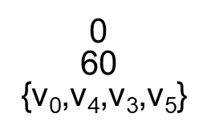
终点 | 从v₀到各终点的D值和最短路径的求解过程
 | 3 | 4
v₁ | 0 ∞
v₂
v₃ | 0 50 {v₀,v₄,v₃}
v₄ | 1
v₅ | 0 90 {v₀,v₄,v₅}
v_{j} | v₃
U | {v₀,v₂,v₄,v₃}
0
∞
1
v₅
{v₀,v₂,v₄,v₃,v₅}

Slide 20
终点 | 从v₀到各终点的D值和最短路径的求解过程
 | 4 | 5
v₁ | 0 ∞
v₂
v₃ | 1
v₄
v₅ | 0 60 {v₀,v₄,v₃,v₅}
v_{j} | v₅
U | {v₀,v₂,v₄,v₃,v₅}
0
∞
无
1
v₁

Slide 21
终点 | 从v₀到各终点的D值和最短路径的求解过程
 | 1 | 2 | 3 | 4 | 5
v₁ | 0 ∞ | 0 ∞ | 0 ∞ | 0 ∞ | 0 ∞ 无
v₂ | 0 10 {v₀,v₂} | 1
v₃ | 0 ∞ | 0 60 {v₀,v₂,v₃} | 0 50 {v₀,v₄,v₃} | 1
v₄ | 0 30 {v₀,v₄} | 0 30 {v₀,v₄} | 1
v₅ | 0 100 {v₀,v₅} | 0 100 {v₀,v₅} | 0 90 {v₀,v₄,v₅} | 0 60 {v₀,v₄,v₃,v₅}
v_{j} | v₂ | v₄ | v₃ | v₅ | v₁
U | {v₀,v₂} | {v₀,v₂,v₄} | {v₀,v₂,v₄,v₃} | {v₀,v₂,v₄,v₃,v₅}
此表格即为迪算法计算过程。表格后面给出结论（略）

Slide 22
迪杰斯特拉算法描述
(1) 初始：final[0]=1(U={V₀}) final[i]=0(T=V-U)
D[i]=∞。
修改从v0出发的邻接点vi的D值和path
D[i]= c_{0i} path[i]={0};
(2) 求最短路径，令：D[j] = min{D[i]|final[i]=0}
(3) 用栈输出v_{j}的路径: 0—…—path[path[j]]—
path[j]—j, 修改final[j] = 1（U = U + {j})

Slide 23
迪杰斯特拉算法描述
(4) 更新v_{j}的邻接点v_{k}的D值和path。
若final(k)=0且D[j]+c_{jk}<D[k],则
D[k] = D[j]+c_{jk}
path[k] = j
(5) 重复（2）直到U=V或无最小值。
初始令D[0] = 0(起点v0的最短距离0),
（1)的初始化可合并在循环中，第一次选v0点。

Slide 24
迪杰斯特拉算法实现
// 求从v到各顶点的最短路径
void Dijkstra(MGraph &g, int v)
{
D、final、path数组定义
D[v] = 0;
for (int i = 0; i < g.vexnum; i++)
{
j = select(g.vexnum, D, final); // 所有顶点中选final为0且
// D值最小的顶点
if (D[j] == 0x3f3f3f3f)
break; // 剩余顶点无路径
if (j != v)
用栈输出v到j的最短路径和路径值(D[j])

Slide 25
迪杰斯特拉算法实现
final[j] = true; // 更新j的状态值
// 更新经过j，从v到各顶点的最短路径值D和path
for (int k = 0; k < g.vexnum; k++)
if (!final[k] && D[k] > D[j] + g.edges[j][k])
{
更新D[k]
更新path[k] = j
}
}
}

Slide 26
迪杰斯特拉算法时间分析
顶点数n,边数e,邻接矩阵存储。
初始化：O(n)
循环最多n-1次
选最小：O(n)
更新：O(n)
故时间复杂度为O(n²）。
26

Slide 27
迪杰斯特拉算法时间分析
顶点数n,边数e,邻接表存储。
初始化：O(e)
循环最多n-1次
选最小：O(n)
更新:n-1次循环共(e)
故时间复杂度为O(n²+e）。
27

Slide 28
三、Floyd算法
设图的顶点数为n。图的可达矩阵定义：一个n*n的
矩阵，第i个顶点到第j个顶点有路径，即i可达j，
则矩阵的第i行第j列元素为1;否则为0。
问题归为求顶点对间的最短路径，方法：
(1) 调用n次Dijkstra算法，从每个顶点出发。 时
间复杂度O(n³)，实现复杂。
(2) Floyd算法。时间复杂度O(n³),实现简单。
28

Slide 29
三、Floyd算法
Floyd算法原理：
D⁻¹[i][j] = AdjMatrix[i][j]; (∞或权值）
D^{k}[i][j] = min{D^{k-1}[i][j],
D ^{k-1}[i][k]+D^{k-1}[k][j]},
0≤k<n
29

Slide 30
Floyd算法实现
D⁻¹[i][j] = AdjMatrix[i][j]; (∞或权值）
注意去掉重复顶点k
for(k=0; k<n; k++) //通过k点
for(i=0; i<n; i++)
for(j=0; j<n; j++)
if(D[i][j] > D[i][k]+D[k][j])
{
D[i][j] = D[i][k]+D[k][j];
path[i][j] = path[i][k]+path[k][j];
}
30

Slide 31
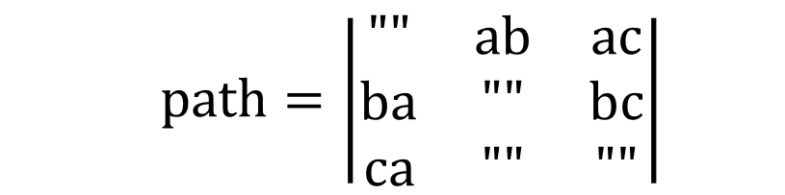
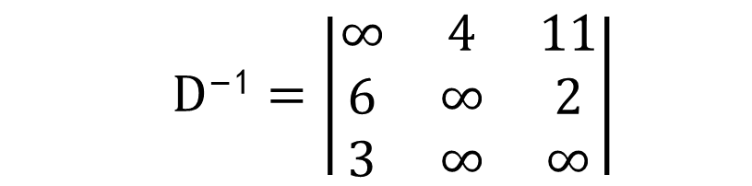
Floyd算法实例
4
$$D\text{−1}=\left|\begin{matrix}∞ & 4 & 11 \\ 6 & ∞ & 2 \\ 3 & ∞ & ∞\end{matrix}\right|$$
a
b
6
11
3
2
C
$$path=\left|\begin{matrix}"" & ab & ac \\ ba & "" & bc \\ ca & "" & ""\end{matrix}\right|$$
path记录两点之间的路径。D⁻¹即网的邻接矩阵。
31

Slide 32
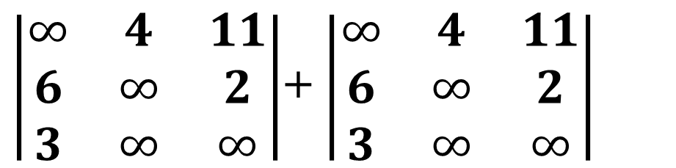
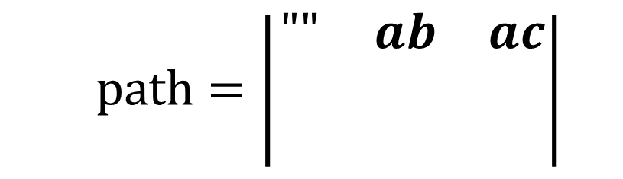
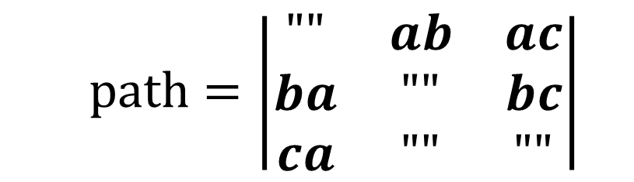
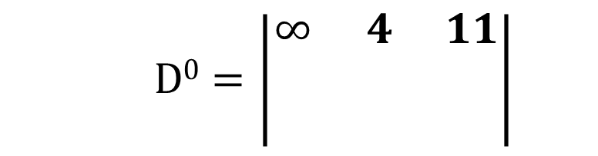
Floyd算法实例
（1）k=0, D⁰[i][j] = min{D⁻¹[i][j],
D⁻¹[i][0]+D⁻¹[0][j]},
4
$\left|\begin{matrix}∞ & 4 & 11 \\ 6 & ∞ & 2 \\ 3 & ∞ & ∞\end{matrix}\right|$+ $\left|\begin{matrix}∞ & 4 & 11 \\ 6 & ∞ & 2 \\ 3 & ∞ & ∞\end{matrix}\right|$
a
b
6
11
3
2
$$path=\left|\begin{matrix}"" & ab & ac \\ ba & "" & bc \\ ca & "" & ""\end{matrix}\right|$$
C
i=0,第0行
$$D0=\left|\begin{matrix}∞ & 4 & 11 \\ & & \\ & & \end{matrix}\right|$$
$$path=\left|\begin{matrix}"" & ab & ac \\ & & \\ & & \end{matrix}\right|$$
32

Slide 33
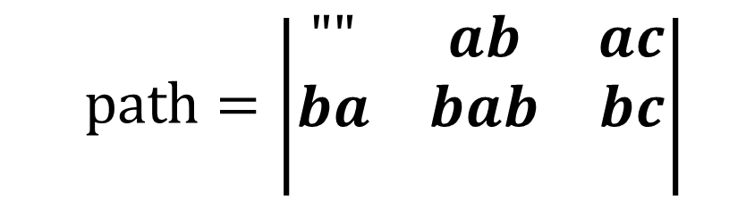
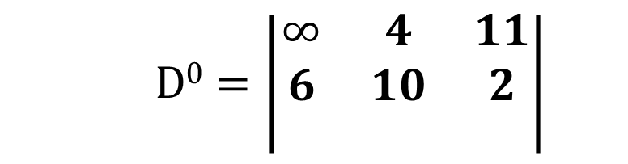
Floyd算法实例
（1）k=0, D⁰[i][j] = min{D⁻¹[i][j],
D⁻¹[i][0]+D⁻¹[0][j]},
4
$\left|\begin{matrix}∞ & 4 & 11 \\ 6 & ∞ & 2 \\ 3 & ∞ & ∞\end{matrix}\right|$+ $\left|\begin{matrix}∞ & 4 & 11 \\ 6 & ∞ & 2 \\ 3 & ∞ & ∞\end{matrix}\right|$
a
b
6
11
3
2
$$path=\left|\begin{matrix}"" & ab & ac \\ ba & "" & bc \\ ca & "" & ""\end{matrix}\right|$$
C
i=1,第1行
$$D0=\left|\begin{matrix}∞ & 4 & 11 \\ 6 & 10 & 2 \\ & & \end{matrix}\right|$$
$$path=\left|\begin{matrix}"" & ab & ac \\ ba & bab & bc \\ & & \end{matrix}\right|$$
33

Slide 34
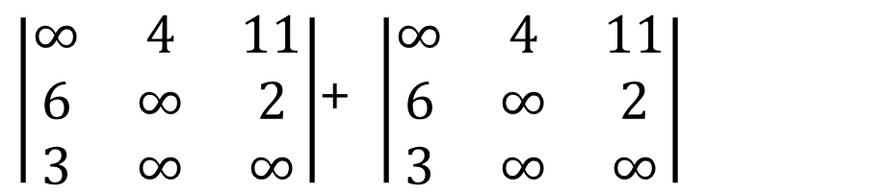
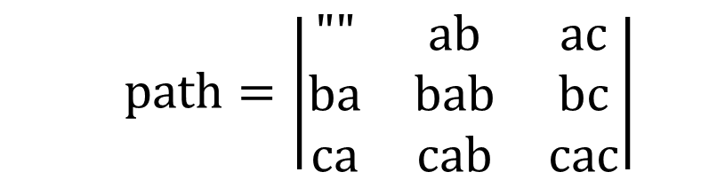
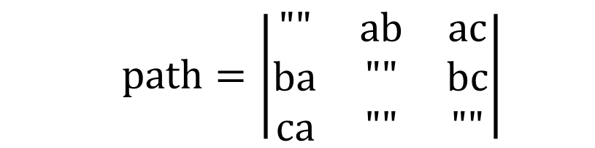
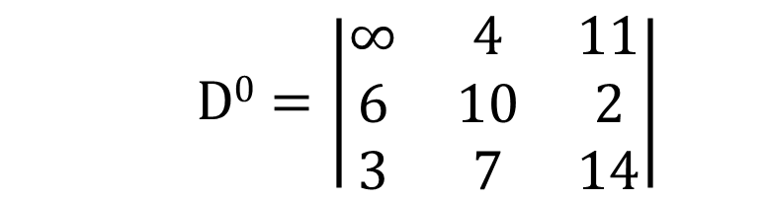
为何第一列，第一行？各顶点到a(第一列), a到各顶点(第一行）
Floyd算法实例
（1）k=0, D⁰[i][j] = min{D⁻¹[i][j],
D⁻¹[i][0]+D⁻¹[0][j]},
4
$\left|\begin{matrix}∞ & 4 & 11 \\ 6 & ∞ & 2 \\ 3 & ∞ & ∞\end{matrix}\right|$+ $\left|\begin{matrix}∞ & 4 & 11 \\ 6 & ∞ & 2 \\ 3 & ∞ & ∞\end{matrix}\right|$
a
b
6
11
3
2
$$path=\left|\begin{matrix}"" & ab & ac \\ ba & "" & bc \\ ca & "" & ""\end{matrix}\right|$$
C
i=2,第2行
$$D0=\left|\begin{matrix}∞ & 4 & 11 \\ 6 & 10 & 2 \\ 3 & 7 & 14\end{matrix}\right|$$
$$path=\left|\begin{matrix}"" & ab & ac \\ ba & bab & bc \\ ca & cab & cac\end{matrix}\right|$$
34

Slide 35
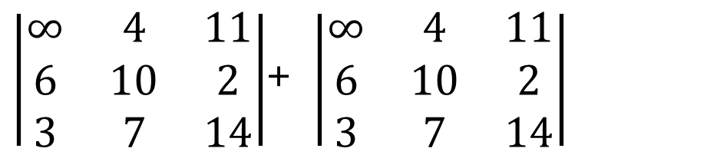
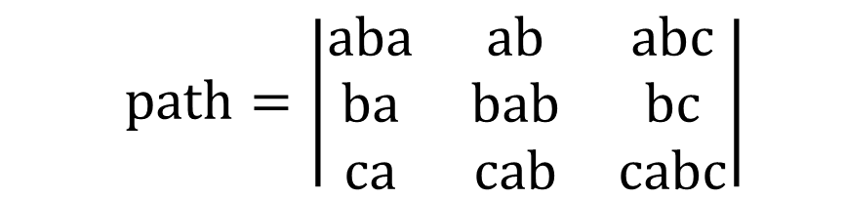
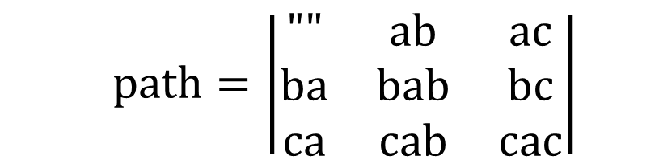
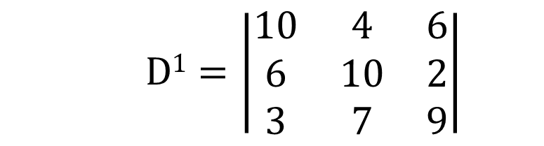
Floyd算法实例
（2）k=1, D¹[i][j] = min{D⁰[i][j],
D⁰[i][1]+D⁰[1][j]},
4
$\left|\begin{matrix}∞ & 4 & 11 \\ 6 & 10 & 2 \\ 3 & 7 & 14\end{matrix}\right|$+ $\left|\begin{matrix}∞ & 4 & 11 \\ 6 & 10 & 2 \\ 3 & 7 & 14\end{matrix}\right|$
a
b
6
11
3
2
$$path=\left|\begin{matrix}"" & ab & ac \\ ba & bab & bc \\ ca & cab & cac\end{matrix}\right|$$
C
$$D1=\left|\begin{matrix}10 & 4 & 6 \\ 6 & 10 & 2 \\ 3 & 7 & 9\end{matrix}\right|$$
$$path=\left|\begin{matrix}aba & ab & abc \\ ba & bab & bc \\ ca & cab & cabc\end{matrix}\right|$$
35

Slide 36
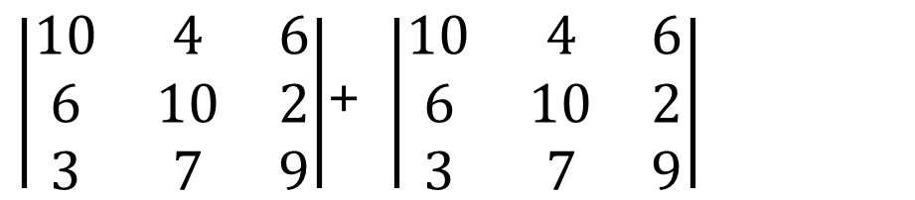

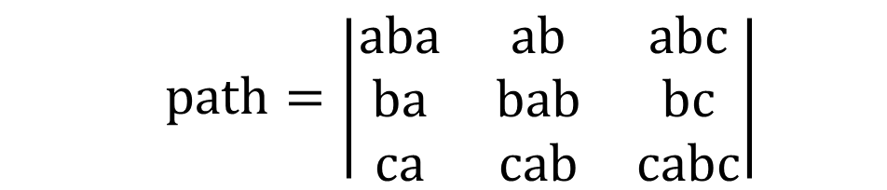
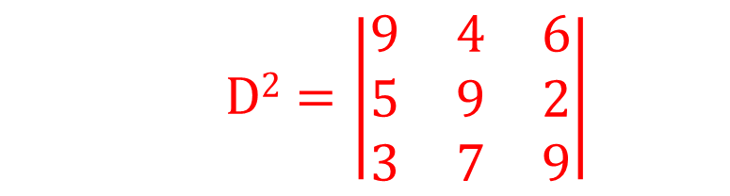
Floyd算法实例
（3）k=2, D²[i][j] = min{D¹[i][j],
D¹[i][2]+D¹[2][j]},
4
$\left|\begin{matrix}10 & 4 & 6 \\ 6 & 10 & 2 \\ 3 & 7 & 9\end{matrix}\right|$+ $\left|\begin{matrix}10 & 4 & 6 \\ 6 & 10 & 2 \\ 3 & 7 & 9\end{matrix}\right|$
a
b
6
11
3
2
$$path=\left|\begin{matrix}aba & ab & abc \\ ba & bab & bc \\ ca & cab & cabc\end{matrix}\right|$$
C
$$D2=\left|\begin{matrix}9 & 4 & 6 \\ 5 & 9 & 2 \\ 3 & 7 & 9\end{matrix}\right|$$
$$path=\left|\begin{matrix}abca & ab & abc \\ bca & bcab & bc \\ ca & cab & cbc\end{matrix}\right|$$
36
Notes:
红色矩阵为结果阵。

Slide 37
Floyd算法时间复杂度分析
顶点数n,边数e,邻接矩阵存储。
经过k点，k循环n次
对矩阵中每个点计算，O(n²)
故时间复杂度为O(n³）。
与迪杰斯特拉算法计算顶点对时间复杂度相同，代码
实现简单。
37

Slide 38
迪杰斯特拉算法练习
有向网N={V,E}，V={0,1,2,3,4}，E={<0,1,1>，<0,3,3>，<0,4,10>，<1,2,5>，<2,4,1>，<3,2,2>，<3,4,6>}，E中每个元组的第三个元素表示权。
1、画出该网。
1
0
10
1
3
4
5
1
6
2
2
3

Slide 39
迪杰斯特拉算法练习
2、写出该网的邻接矩阵。
1
0
10
∞ 1 ∞ 3 10
∞ ∞ 5 ∞ ∞
1
3
4
∞ ∞ ∞ ∞ 1
5
1
6
2
∞ ∞ 2 ∞ 6
2
3
∞ ∞ ∞ ∞ ∞

Slide 40
迪杰斯特拉算法练习
3、用Dijkstra算法求最短路径，写出顶点0到其它各顶点的最短路径长度、路径及产生过程。

Slide 41
1
0
10
迪杰斯特拉算法练习
1
3
4
5
1
6
终点 | 从0到各终点的D值和最短路径的求解过程
 | 1 | 2 | 3 | 4 | 5
1
2
3
4
v_{j}
U
2
2
3
0
1
{0,1}
1
0
∞
0
6
{0,1,2}
0
5
{0,3,2}
1
0
3
{0,3}
0
3
{0,3}
1
0
10
{0,4}
0
10
{0,4}
0
9
{0,3,4}
0
6
{0,3,2,4}
1
1
3
2
4
{0,1}
{0,1,3}
{0,1,3,2}
{0,1,3,2,4}

Slide 42
迪杰斯特拉算法练习
0到1的最短路径长度1，路径0->1
0到2的最短路径长度5，路径0->3->2
0到3的最短路径长度3，路径0->3
0到4的最短路径长度6，路径0->3->2->4

Slide 43
第六节 有向无环图及其应用
计划、施工过程、生产流程、程序流程等都是“工程”。除了很小的工程外，一般都把工程分为若干个叫做“活动”的子工程。完成了这些活动，整个工程就可以完成了。
计算机专业学生的学习就是一个工程，每一门课程的学习就是整个工程的一些活动。其中有些课程要求先修课程，有些则不要求。这样在有的课程之间有领先关系，有的课程可以并行地学习。

Slide 44
课程代号 课程名称 先修课程
C₁ 高等数学
C₂ 程序设计基础
C₃ 离散数学 C₁, C₂
C₄ 数据结构 C₃, C₂
C₅ 高级语言程序设计 C₂
C₆ 编译方法 C₅, C₄
C₇ 操作系统 C₄, C₉
C₈ 物理 C₁
C₉ 计算机原理 C₈

Slide 45
第六节 有向无环图及其应用
C8
C9
C1
C7
C3
C4
C2
C6
C5
学生课程学习工程图

Slide 46
一、AOV-网
第六节 有向无环图及其应用
如果用有向图的顶点表示活动，用弧表示活动间的优先关系，则称该有向图为顶点表示活动的网AOV(Activity On Vertex Network)
AOV的应用包括流程图、工程安排等。
对AOV网，应判定图中不存在环，因为存在环意味着某项活动应以自己为先决条件。
46

Slide 47
二、有向无环图(DAG)
有向无环图(DAG:Directed Acycline Graph)是图中无环的有向图。
0
0
1
4
1
4
2
3
2
3
DAG
非DAG
01240构成环
47

Slide 48
有向无环图(DAG)
问题： 如何检查有向图中是否有回路呢？
解决方法：深度优先搜索, tarjan缩点，
拓扑排序(本节)

Slide 49
练习
用深度优先搜索(DFS)判定下图是否DAG图。
0
1
4
2
3
从某个顶点v出发，进行DFS，如果存在一条从顶点u到v的回边，则有向图中存在环。
DFS: 0,1,2,4,3

Slide 50
三、拓扑排序
拓扑排序是将有向图的G中所有顶点排成一个线性
序列，使顶点满足前驱后继关系。即对图中任意
一对顶点u和v，若边<u,v>∈E(G)，则u在线性序列中
出现在v之前。
0
右图的线性序列之一：0，1，3，2，4
1
4
2
3

Slide 51
拓扑排序算法
⑴ 在有向图中选一个没有前驱的顶点且输出之
⑵ 从图中删除该顶点和所有以它为尾的弧
重复⑴⑵两步，直到所有顶点输出为止或跳出循环。
51

Slide 52
拓扑排序结果不唯一，0、3、1、2、4
拓扑排序举例
0
1
4
1
4
4
2
3
2
3
2
3
原图
输出0之后
输出0,1之后
4
4
最后输出4，拓扑排序结果：0,1,3,2,4
2
输出0,1,3之后
输出0,1,3,2之后

Slide 53
拓扑排序与AOV网
拓扑排序可检测AOV网是否存在环。
如果通过拓扑排序能将AOV网络的所有顶点都排入一个拓扑有序的序列中, 则该网络中必定不存在有向环。
反之存在环。

Slide 54
练习
写出下图的拓扑排序序列。
B
A
D
C
A B C D 或 A C B D

Slide 55
练习
写出下图的拓扑排序序列。
B
A
D
C
无拓扑排序序列，因为图中存在环 {B, C, D}。

Slide 56
练习
写出AOV网的拓扑排序序列。
C8
C9
C1
C7
C3
C4
C2
C6
C5
C₁ , C₂ , C₃ , C₄ , C₅ , C₆, C₈ , C₉ , C₇
或 C₁ , C₈ , C₉ , C₂ , C₅ , C₃ , C₄ , C₇ , C₆
56

Slide 57
拓扑排序实现
没有前驱的顶点 ≡ 入度为零的顶点
删除顶点及以它为尾的弧 ≡ 弧头顶点的入度减1
如何选择入度为零的顶点？ ≡ 栈或队列
数组：InDegree[ ],记录各顶点入度

Slide 58
拓扑排序实现
bool TopologicalSort(MGraph &g)
{
stack<int> s;
Indgree = FindeInDegree(g); //计算各顶点入度
for(size_t i=0; i<vexnum; i++) //入度为0的顶点入栈
if(!Indgree[i]) s.push(i);
while(!s.empty()) { //栈不空
i = q.top();
q.pop();
count++;
输出顶点i
循环访问i的所有邻接点j:
Indgree[j]--; //修改邻接点j的入度
if(!Indgree[j])
s.push(j);
}
if(count<vexnum) return false;
return true;
}

Slide 59
拓扑排序时间复杂度分析
邻接矩阵存储：统计入度，列1的个数，O(n²)。
循环栈或队列元素，O(n)
弧头入度减1，访问行，O(n)
时间复杂度O(n²)
邻接表存储：统计入度，遍历所有邻接表，O(e)。
循环栈或队列元素，O(n)
访问该顶点邻接表，O(e)
时间复杂度O(n+e)

Slide 60


练习
某AOV网的邻接表存储结构如下，写出拓扑排序序列。
0
1
2
3
4
5
1
3
0
1
0
3
C0
C1
C2
C3 ^
C4
C5 ^
1
3 ^
5 ^
1
5 ^
0
1
5 ^
Indgree
拓扑排序：C4、C0、C3、C2、C1、C5（栈，出）
C2、C4、C0、C1、C3、C5（队列)

